Slide 1
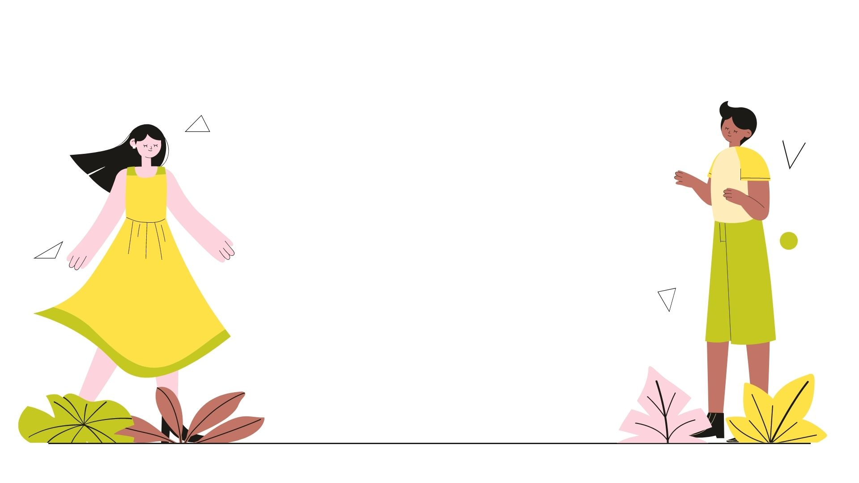
Занятие с элементами тренинга
с педагогическим
коллективом
«Эффективное взаимодействие с родителями»
Проводит педагог-психолог
1 кк Дерябина А.С.

Slide 2

Цель: улучшение взаимоотношения педагогов с родителями и понимание четких механизмов избегания конфликтных ситуаций.
Все родители разные, это взрослые люди, и к каждому нужно найти определенный подход.
Даже при очень хорошем педагоге и замечательном устройстве образовательного учреждения множество причин порождают сложные отношения.
При этом лучший выход состоит вовсе не в отстаивании своих позиций или пассивном бездействии, а в серьезном и вдумчивом взаимодействии.

Slide 3
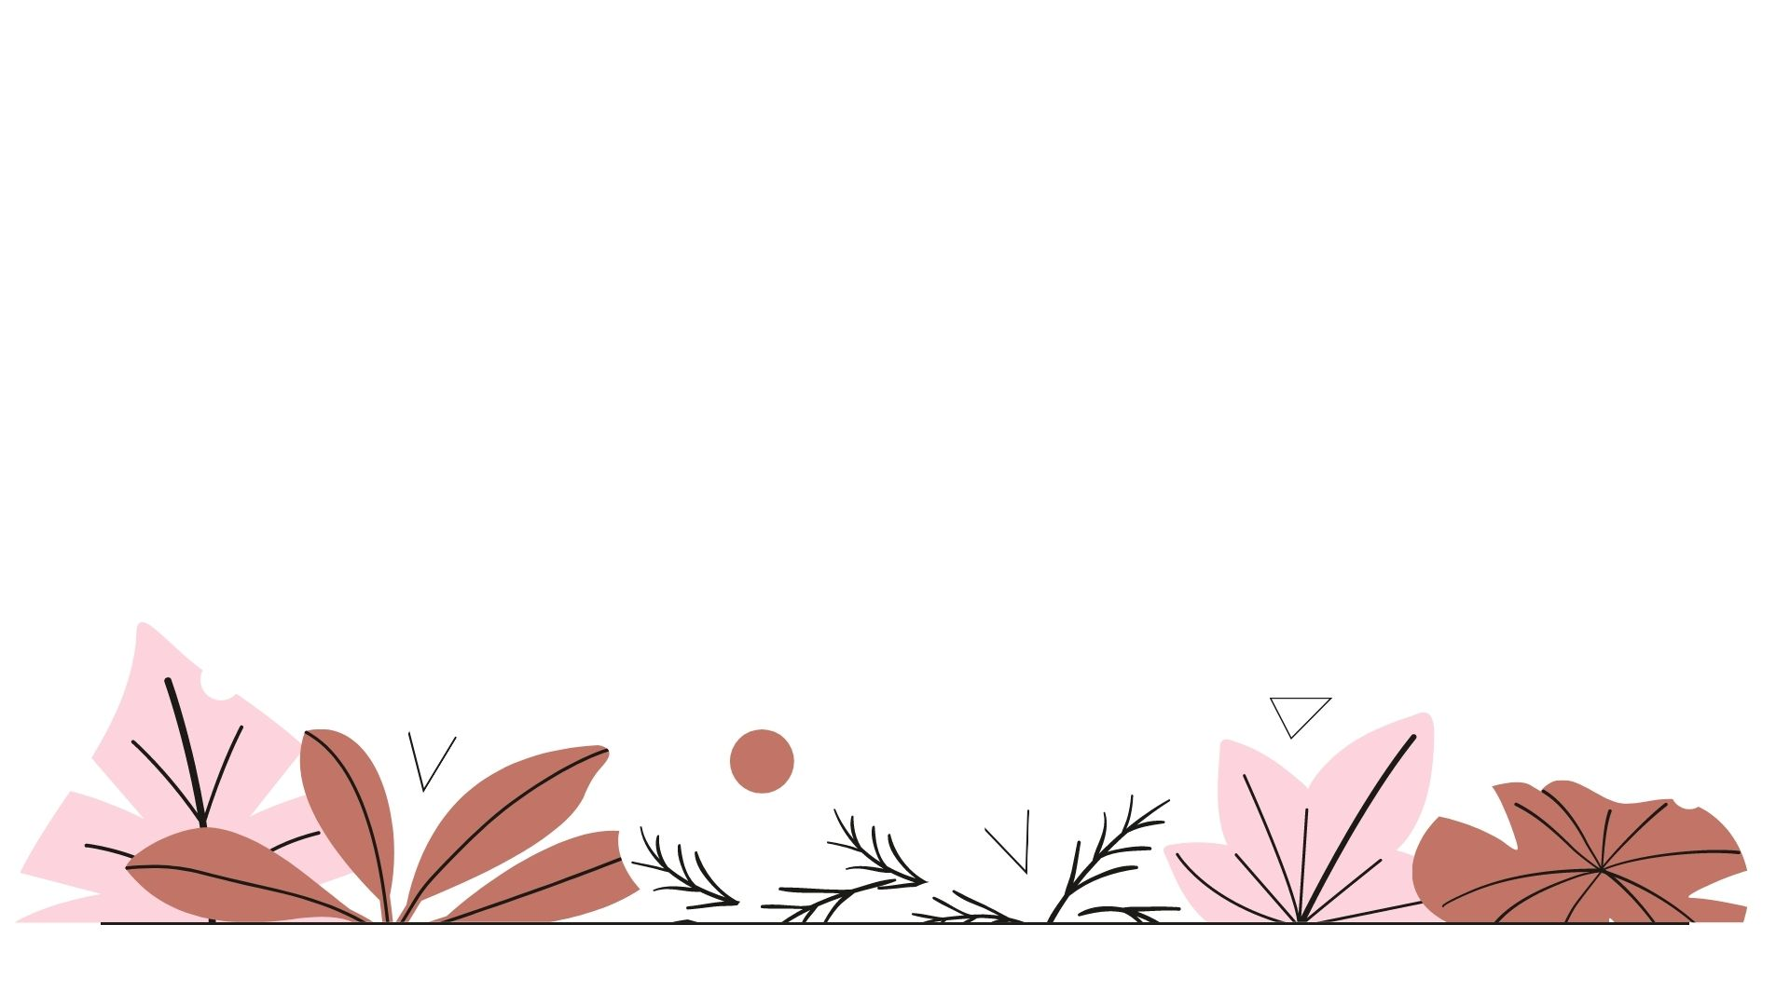
Одни задачи: сделать все, чтобы дети росли счастливыми, активными, здоровыми, жизнелюбивыми, общительными, чтобы они стали гармонически развитыми личностями.
Кто должен первый идти на контакт?
ОТВЕТ: педагог.
Но ведущая роль в воспитании ребенка лежит на семье.
А педагог может подсказывать и направлять развитие ребенка.

Slide 4
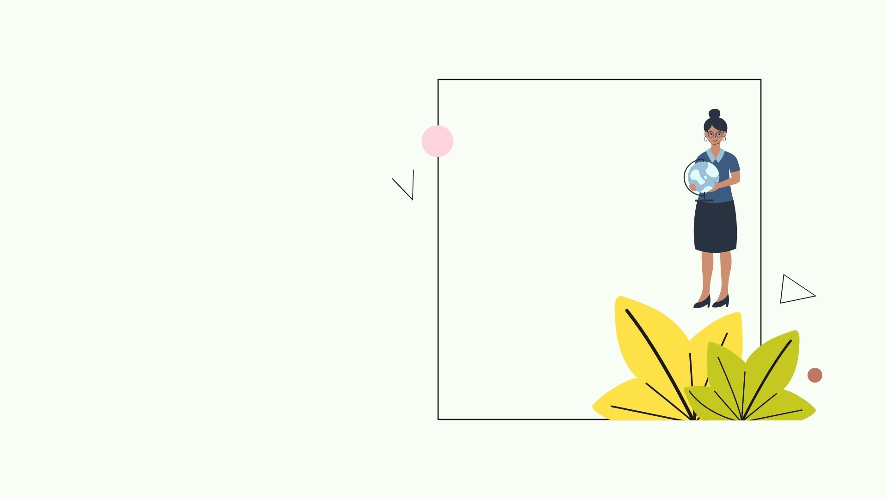
В каких областях знаний должен быть компетентен педагог для полноценного общения с родителями?
Назовите причины при которых может снизиться компетентность педагога?
Как педагог может решить эти проблемы?
Какие формы работы и взаимодействия с родителями вы знаете и используете?
Как думаете, в чем заключается эффективность взаимодействия между педагогом и родителями?
Упражнение
«Мозговой
Штурм»

Slide 5

ДИАГНОСТИКА «Самооценка качеств, важных для общения».
Оцените, пожалуйста, развитие этих качеств у себя, в своей личности в общения с другими в процентном отношении от 0 до 100%.

Slide 6
Упражнение
«Отработка навыков общения»
Произнести следующие фразы
«Мне не безразличны успехи вашего ребенка»
«Мне хотелось бы, чтобы вы не опаздывали на занятия»
«Вам стоит уделить ребенку больше внимания»
с оттенками иронии, упрека, вызова, безразличия, требовательности, доброжелательности.

Slide 7
ПРАВИЛА ЭФФЕКТИВНОГО ВЗАИМОДЕЙСТВИЯ
Обращайтесь к собеседнику по имени
Обязательно указывайте на достоинства и хвалите собеседника
Демонстрируйте свою готовность к общению
Берите паузы, если чувствуете, что ситуация накаляется
Если не миновать конфликта, приглашайте психолога (или стороннего человека) к решению ситуации

Slide 8
ИТОГИ
Эффективное взаимодействие между педагогами и родителями зависит прежде всего от того, как складывается взаимоотношение взрослых.
Родители и педагоги - это партнеры в воспитании и обучении одних и тех же детей, и результат воспитания может быть успешным тогда, когда педагоги и родители станут на одну сторону.

